Slide 1
אהבתי לגן הילדים

Slide 2
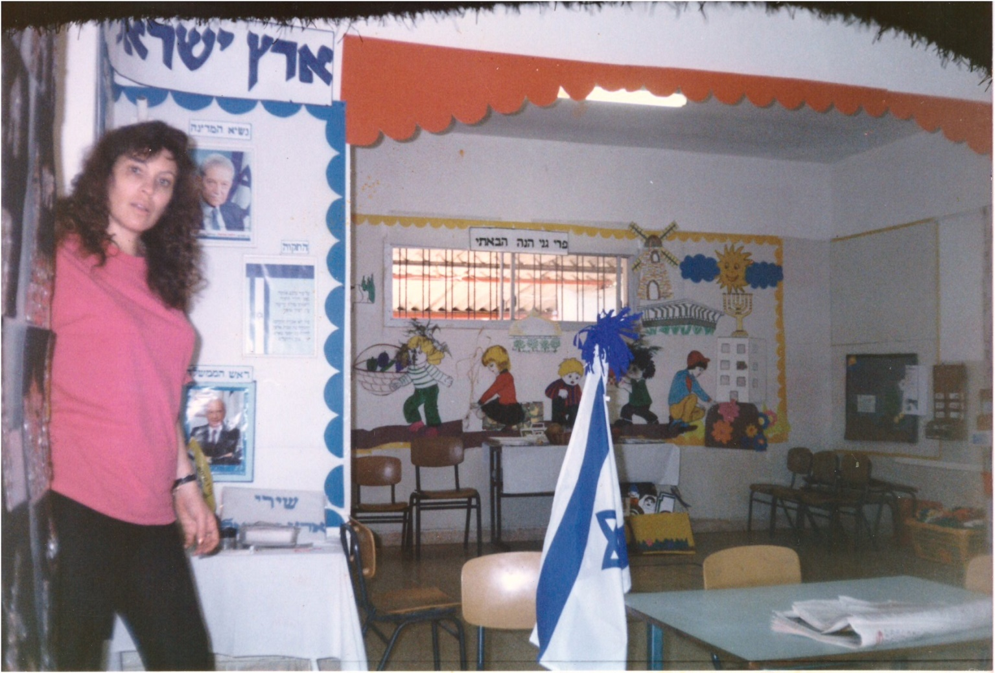
פעילותי בגן הילדים
מראה הגן
בשנת 1988

Slide 3
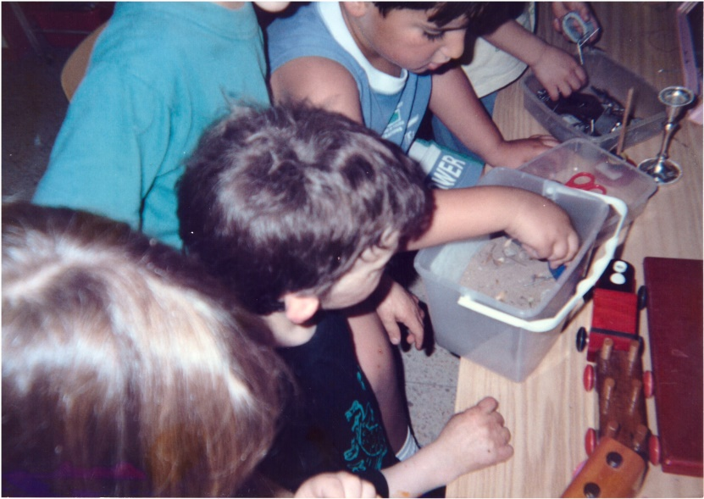
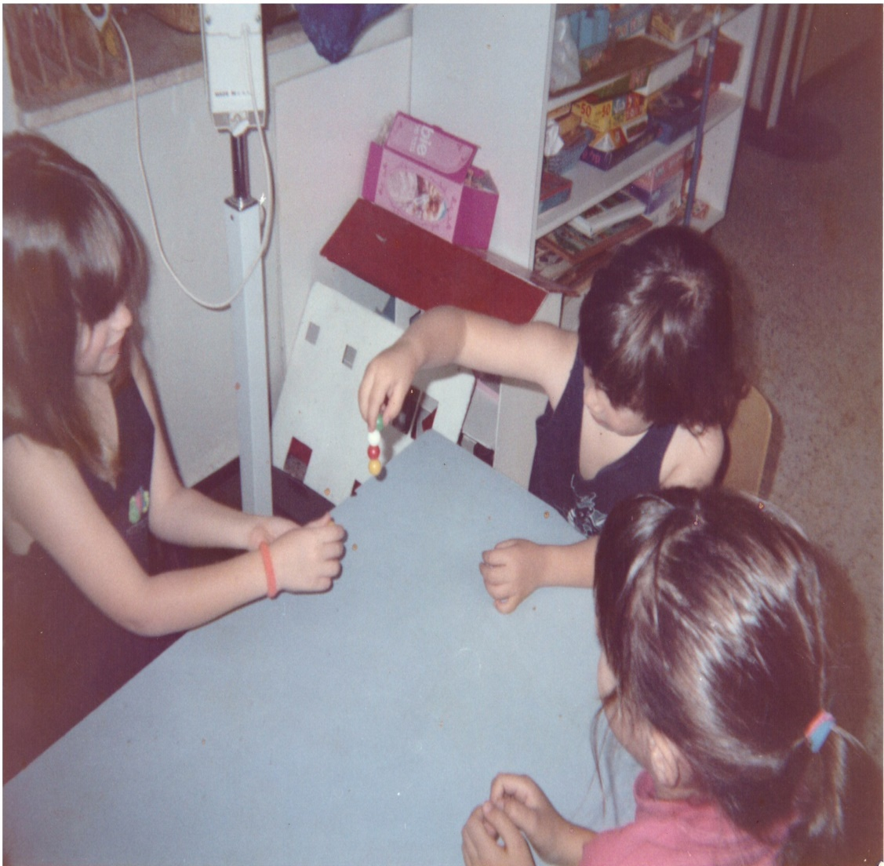
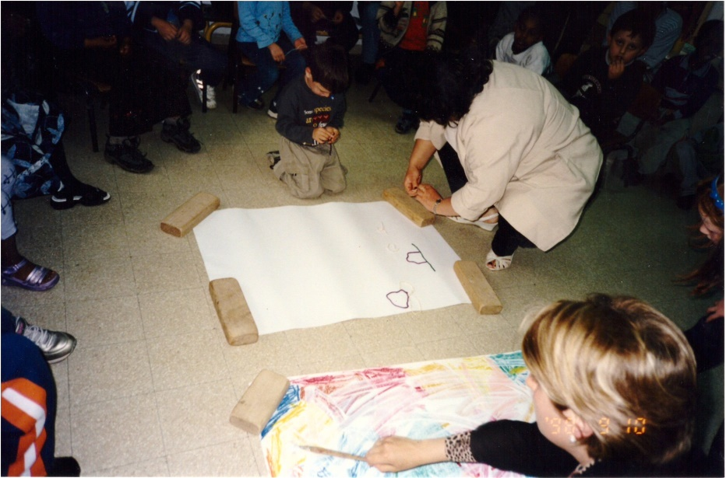
הילדים בגן יוצרים וחוקרים

Slide 4
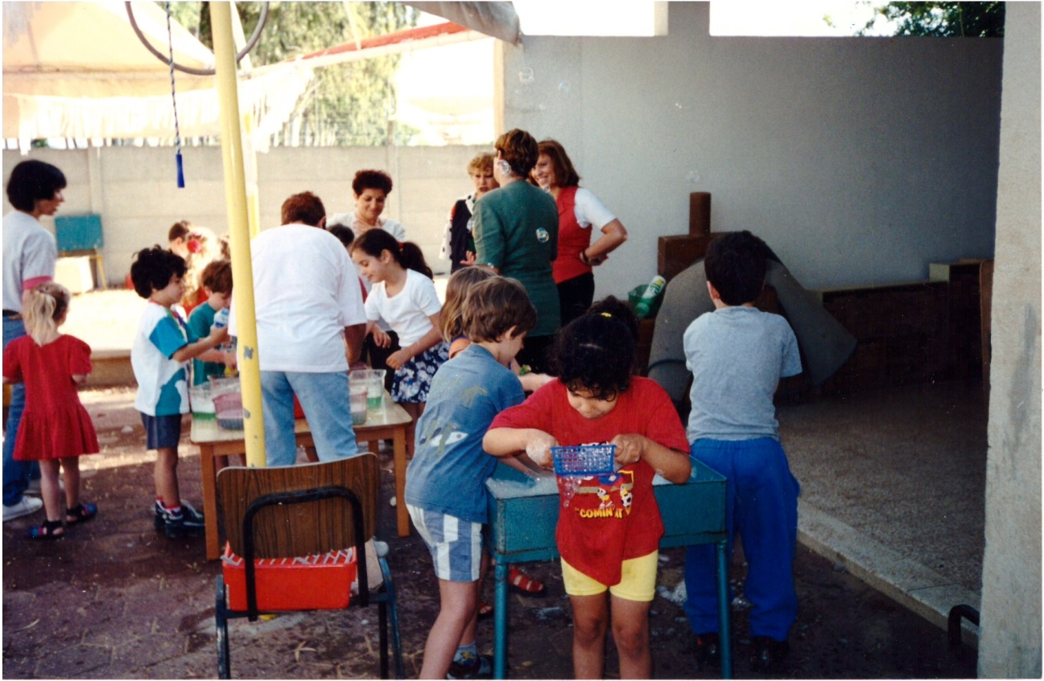
אהבת הילדים למשחקי מים

Slide 5
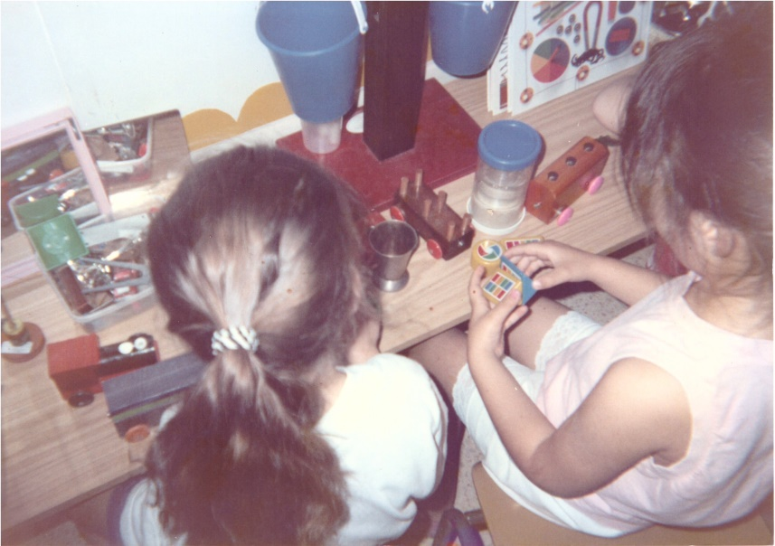
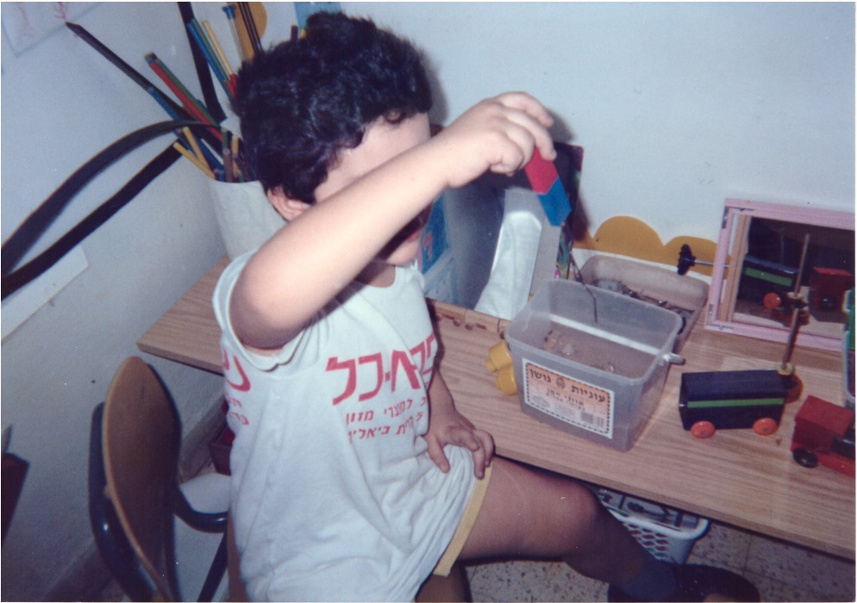
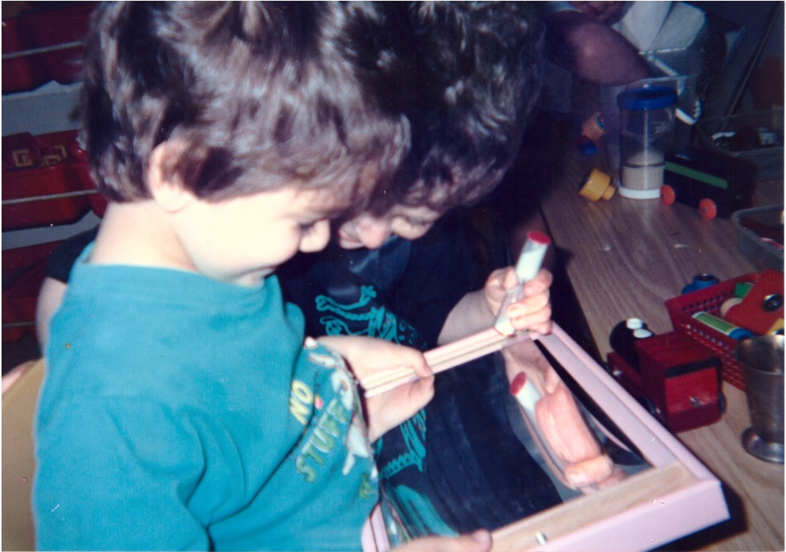
משחקי ילדים

Slide 6
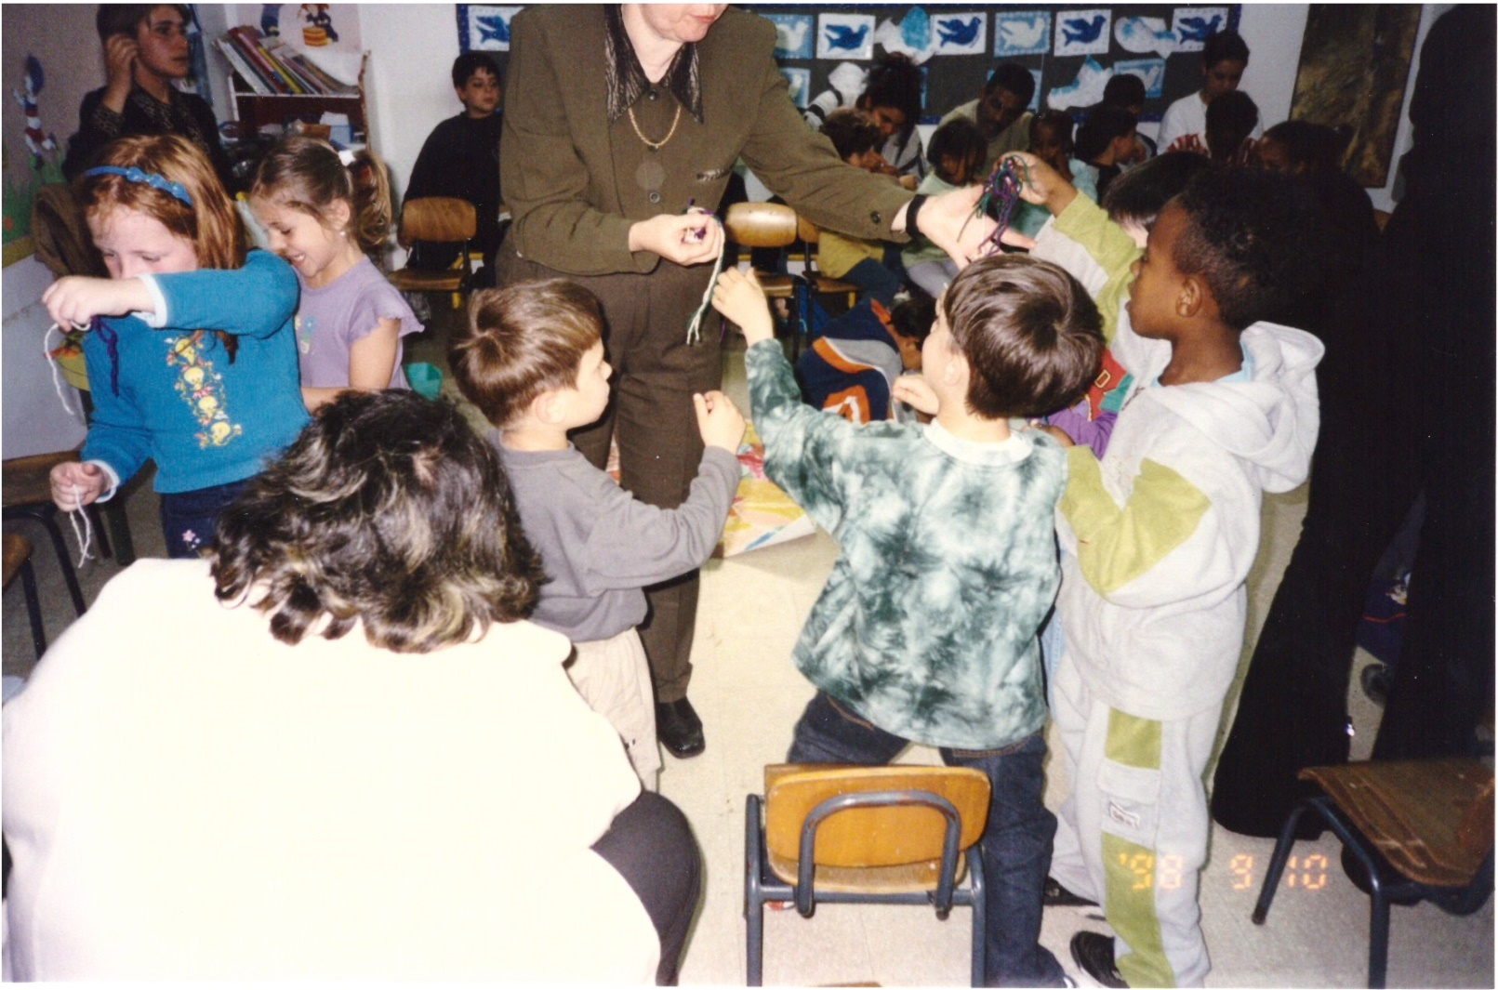
מוסיקה בגן

Slide 7
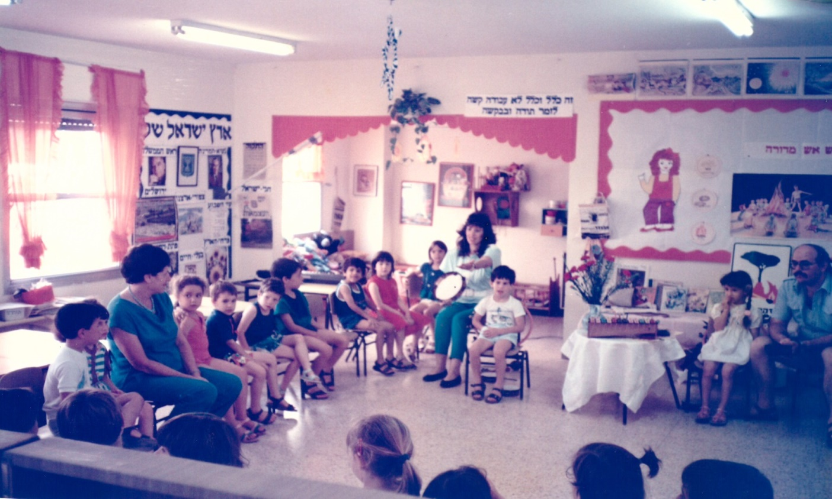
חגיגת יום הולדת

Slide 8
כתבה בעיתון

